Slide 1
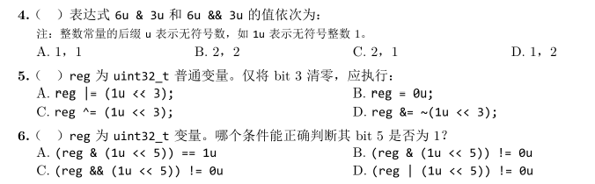

Slide 3
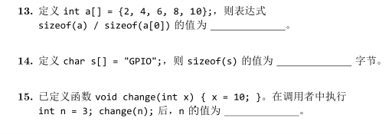

Slide 4
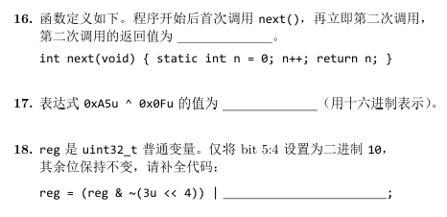

Slide 5
工程思维
分析是综合的基础，综合是分析的先导
以考核举例：1. 先确定PWM能不能亮
2. 确定串口能不能发
3. 确定串口能不能收
4. 确定十六进制计算是不是正确
5. 综合，完成整个程序

Slide 6
工程思维
怎么学？
1. 善用搜索引擎
2. 善用AI，但是注意解析AI的扁平化表达

Slide 7

git 分布式版本管理系统
winget install Git.Git
https://learngitbranching.js.org/?locale=zh_CN

